Slide 1


CHƯƠNG TRÌNH KHỞI ĐỘNG
TRƯỜNG CAO ĐẲNG LÝ TỰ TRỌNG TP.HCM
KHOA KHOA HỌC CƠ BẢN
HỌC PHẦN
HÓA HỌC 4
GV: NGUYỄN PHƯƠNG HÀ
Trường CĐ Lý Tự Trọng Tp.HCM

Slide 2





CHƯƠNG TRÌNH KHỞI ĐỘNG
Chương XVIII. AMIN – AMINO AXIT - PROTEIN
Bài 67. AMINO AXIT
Trường CĐ Lý Tự Trọng Tp.HCM

Slide 3

CHƯƠNG TRÌNH KHỞI ĐỘNG
NỘI DUNG
1
Khái niệm
2
Cấu tạo phân tử và tính chất hóa học
2.1. Cấu tạo phân tử
2.2. Tính chất hóa học
3
Ứng dụng
Trường CĐ Lý Tự Trọng Tp.HCM

Slide 4

CHƯƠNG TRÌNH KHỞI ĐỘNG
MỤC TIÊU
Sau khi học xong bài này, học sinh có khả năng:
Kiến Thức:
Trình bày được khái niệm, đặc điểm cấu tạo phân tử, ứng dụng quan trọng của amino axit.
Giải thích được các tính chất của amino axit từ cấu tạo phân tử.
Trường CĐ Lý Tự Trọng Tp.HCM

Slide 5
CHƯƠNG TRÌNH KHỞI ĐỘNG
MỤC TIÊU
Sau khi học xong bài này, học sinh có khả năng:
Kỹ năng:
Phân biệt và gọi tên được các amino axit.
Vận dụng được tính chất hóa học của amino axit để giải được các bài tập liên quan đến amino axit.
Trường CĐ Lý Tự Trọng Tp.HCM

Slide 6
CHƯƠNG TRÌNH KHỞI ĐỘNG
MỤC TIÊU
Sau khi học xong bài này, người học có khả năng:
Thái độ:
Có lòng say mê học tập, biết vận dụng những kiến thức đã học vào cuộc sống, có ý thức bảo vệ môi trường và tài nguyên.
Trường CĐ Lý Tự Trọng Tp.HCM

Slide 7
1. Khái niệm
Cho các chất amino axit sau:
(1) H₂N – CH₂ – COOH
(2) CH₃ – CH – COOH
NH₂
(3) CH₃ – CH – CH – COOH
CH₃ NH₂
(4) NH₂ -[CH₂]₄-CH -COOH
NH₂
Hãy so sánh đặc điểm cấu tạo chung của các chất trên?

Slide 8
1. Khái niệm
(1) H₂N – CH₂ – COOH
(2) CH₃ – CH – COOH
NH₂
(3) CH₃ – CH – CH – COOH
CH₃ NH₂
(4) NH₂ -[CH₂]₄-CH -COOH
NH₂
Amino axit là loại hợp chất hữu cơ tạp chức, phân tử chứa đồng thời nhóm amino (-NH₂) và nhóm cacboxyl
(-COOH).

Slide 9
Công thức tổng quát
* Amino axit chứa 1 nhóm –NH₂ và 1 nhóm –COOH:
NH₂ – R - COOH
* Amino axit:
(H₂N)_{x} R (COOH)_{y}
* Amino axit no, đơn chức, mạch hở:
C_{n}H_{2n+1}NO₂ (n≥2)

Slide 10
Tên gọi:
nhánh - NH₂ : amino
a. Tên thay thế: Axit + số chỉ vị trí NH₂ (2, 3, 4, …) + amino + tên axit cacboxylic tương ứng.
Công thức | Tên thay thế
1.
2.
3.
Axit 2- aminoetanoic
Axit 2- aminopropanoic
Axit 2-amino-3-metylbutanoic

Slide 11

b. Tên bán hệ thống:
Axit + số chỉ vị trí NH₂ + amino + tên thường axit cacboxylic tương ứng
Công thức | Tên thay thế | Tên bán hệ thống | Tên thường | Kí hiệu
 | Axit 2- aminoetanoic | Axit aminoaxetic
 | Axit 2-amino propanoic | Axit α-amino propionic
Glyxin
Gly
(75)
C₂H₅NO₂
Alanin
Ala
(89)
C₃H₇NO₂

Slide 12
b. Tên bán hệ thống:
Axit + số chỉ vị trí NH₂ + amino + tên thường axit cacboxylic tương ứng
Công thức | Tên thay thế | Tên bán hệ thống | Tên thường | Kí hiệu
 | Axit 2-amino -3-metyl butanoic | Axit α-amino isovaleric
 | Axit 2- amino pentan-1,5-đioic | Axit α-amino glutaric
Val
(117)
Valin
Axit glutamic
Glu
(147)

Slide 13



2. Cấu tạo phân tử và tính chất hóa học
2.1. Cấu tạo phân tử
Phân tử amino axit có nhóm cacboxyl (-COOH) thể hiện tính axit và nhóm amino (-NH₂) thể hiện tính bazơ nên tương tác tạo ion lưỡng cực H₃N⁺– CH₂ – COO – .
dạng phân tử
dạng ion lưỡng cực

Slide 14
2. Cấu tạo phân tử và tính chất hóa học
2.1. Cấu tạo phân tử
Do có cấu tạo ion lưỡng cực nên ở điều kiện thường các
aminoaxit :
Là chất rắn ở dạng tinh thể không màu, vị hơi ngọt, dễ tan trong nước.
Nhiệt độ nóng chảy cao (220 – 300°C), dễ bị phân huỷ.

Slide 15
2.2. Tính chất hóa học
NH₂ – R - COOH
2.2.1. Tính chất lưỡng tính:
Phản ứng với axit vô cơ mạnh
HOOC – CH₂ – NH₂ + HCl → HOOC – CH₂ –⁺ NH₃ Cl –
(HOOC)_{x} – CH₂ – (NH₂ )_{y}+ yHCl → (HOOC )_{x} – CH₂ –(NH₃ Cl )_{y}
Phản ứng với bazơ mạnh
HOOC – CH₂ – NH₂ + NaOH → NH₂ – CH₂ – COONa + H₂O
(HOOC)_{x} – CH₂ – (NH₂ )_{y} + xNaOH → (NH₂ )_{y}– CH₂ –(COONa)_{x} + H₂O
Trường CĐ Lý Tự Trọng Tp.HCM

Slide 16
2.2. Tính chất hóa học
2.2.2. Tính axit-bazơ của dung dịch amino axit:
Dùng giấy quỳ tím
Trường CĐ Lý Tự Trọng Tp.HCM

Slide 17
Tổng quát: amino axit (NH₂)_{x} R (COOH)_{y}
x = y
Quỳ tím không đổi màu
(NH₂)_{x} R (COOH)_{y}
x > y
Quỳ tím hóa xanh
x < y
Quỳ tím hóa hồng (đỏ)
Dd glyxin
Dd axit glutamic
Dd lysin

Slide 18

2.2. Tính chất hóa học
2.2.3.Phản ứng riêng của nhóm –COOH:
(phản ứng este hóa)
Tương tự axit cacboxylic, amino axit phản ứng với ancol tạo este, khi có mặt axit vô cơ mạnh (HCl)
NH₂ – CH₂ – COOH + C₂H₅OH
NH₂ – CH₂ – COOC₂H₅ + H₂O
Thực chất este dưới dạng muối: Cl⁻ ⁺ NH₃ – CH₂ – COOC₂H₅
Trường CĐ Lý Tự Trọng Tp.HCM

Slide 19
2.2. Tính chất hóa học
2.2.4. Phản ứng trùng ngưng
Trùng ngưng là quá trình cộng hợp nhiều phân tử nhỏ thành phân tử lớn đồng thời giải phóng những phân tử nhỏ khác (như H₂O).
Amino axit tham gia phản ứng trùng ngưng tạo ra polime thuộc loại poliamit
axit ε-aminocaproic
policaproic
...+ H
− OH + H
−OH + ...
n H₂O
...
...
+
Trường CĐ Lý Tự Trọng Tp.HCM

Slide 20
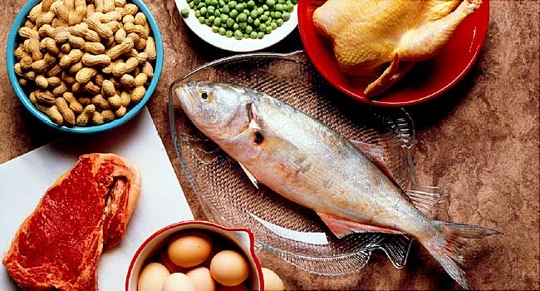
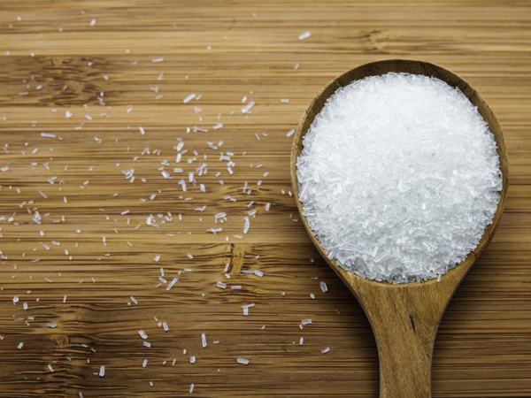
3. Ứng dụng
Amino axit thiên nhiên (hầu hết là α-amino axit) là cơ sở để kiến tạo nên các loại protein của cơ thể sống.
Bột ngọt (muối mononatri của axit glutamic).
⁻OOC-CH-CH₂ –CH₂ –COO⁻ Na⁺
NH₃⁺

Slide 21
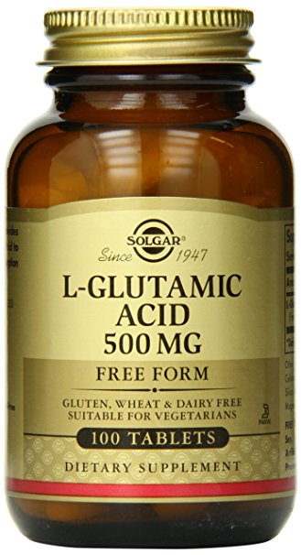
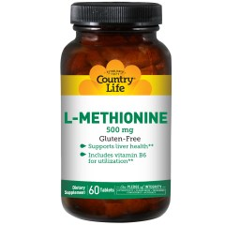
3. Ứng dụng
Thuốc hỗ trợ thần kinh (axit glutamic).
Thuốc bổ gan (methionine).

Slide 22

Theo nghiên cứu mới của Nhật và Trung Quốc, bí đỏ giúp chống căng thẳng thần kinh, váng đầu, đau đầu.
Axit glutamic tự nhiên trong loại quả này giúp thải chất cặn bã của quá trình hoạt động não bộ. Nó có tác dụng chữa suy nhược thần kinh, hay quên, khó ngủ, nhức đầu, tăng trí nhớ và sự phấn chấn.
Bí đỏ

Slide 23
3. Ứng dụng
Amino axit thiên nhiên (hầu hết là α-amino axit) là những hợp chất cơ sở kiến tạo nên protein của cơ thể sống.
Muối mononatri của axit glutamic làm gia vị cho thức ăn, axit glutamic là thuốc hỗ trợ thần kinh, methionin là thuốc bổ gan.
Axit 6-amino hexanoic và axit 7-amino heptanoic là nguyên liệu sản xuất nilon-6, nilon-7…
Trường CĐ Lý Tự Trọng Tp.HCM

Slide 24
CHƯƠNG TRÌNH KHỞI ĐỘNG
TỔNG KẾT
Qua bài học này, học sinh cần đạt được những kiến thức cơ bản sau:
1. Viết được cấu tạo phân tử và gọi tên amino axit.
2. Viết được các phản ứng hóa học của amino axit :
Tính chất lưỡng tính của dung dịch amino axit.
Tính chất axit-bazơ của dung dịch amino axit.
Phản ứng của nhóm (–COOH).
Phản ứng trùng ngưng của amino axit.
3. Trình bày được các ứng dụng của amino axit.
Trường CĐ Lý Tự Trọng Tp.HCM

Slide 25

CHƯƠNG TRÌNH KHỞI ĐỘNG
BÀI TẬP ONLINE
Trường CĐ Lý Tự Trọng Tp.HCM

Slide 26
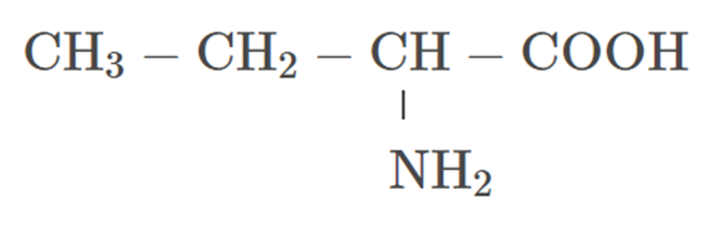
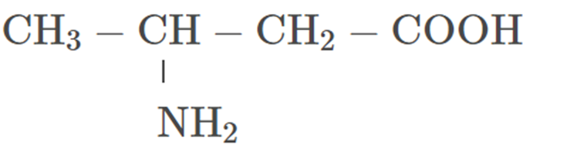
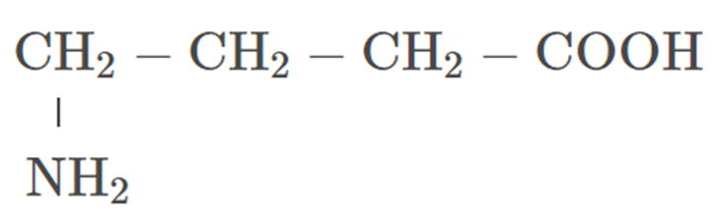
CHƯƠNG TRÌNH KHỞI ĐỘNG
BÀI TẬP ONLINE
Bài tập 1: Viết công thức cấu tạo các đồng phân amino axit có cùng công thức phân tử C₄H₉NO₂
Giải:
Axit 2-aminobutanoic
Axit 3-aminobutanoic
Axit 4-aminobutanoic
Trường CĐ Lý Tự Trọng Tp.HCM

Slide 27
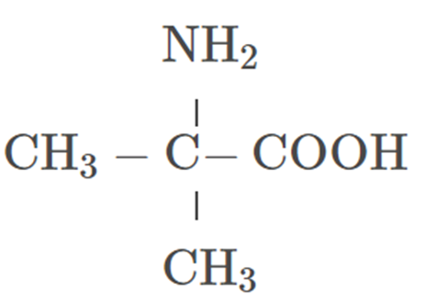
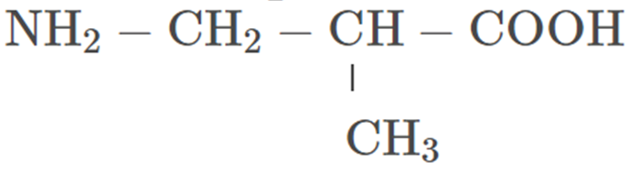
CHƯƠNG TRÌNH KHỞI ĐỘNG
BÀI TẬP ONLINE
Bài tập 1: Viết công thức cấu tạo các đồng phân amino axit có cùng công thức phân tử C₄H₉NO₂
Giải:
Axit 3-amino-2-metylpropanoic
Axit 2-amino-2-metylpropanoic
Trường CĐ Lý Tự Trọng Tp.HCM

Slide 28
CHƯƠNG TRÌNH KHỞI ĐỘNG
BÀI TẬP ONLINE
Bài tập 2: a/ Viết phương trình hóa học của các phản ứng giữa Glyxin lần lượt với NaOH, H₂SO₄, CH₃OH (có HCl xúc tác).
Giải:
NH₂-CH₂-COOH + NaOH → NH₂-CH₂-COONa + H₂O
2NH₂-CH₂-COOH + H₂SO₄ → (HOOC-CH₂-NH₃)₂SO₄
NH₂-CH₂-COOH + CH₃OH ↔ NH₂-CH₂-COOCH₃ + H₂O
Trường CĐ Lý Tự Trọng Tp.HCM

Slide 29
CHƯƠNG TRÌNH KHỞI ĐỘNG
BÀI TẬP ONLINE
Bài tập 2: b/ Viết phương trình hóa học của các phản ứng giữa Alanin lần lượt với NaOH, H₂SO₄, CH₃OH (có HCl xúc tác).
Giải:
NH₂-CH(CH₃)-COOH
NH₂-CH(CH₃)-COOH + NaOH → NH₂-CH(CH₃)-COONa + H₂O
2NH₂-CH(CH₃)-COOH + H₂SO₄ → (HOOC-CH(CH₃)-NH₃)₂SO₄
NH₂-CH(CH₃)-COOH + CH₃OH ↔ NH₂-CH(CH₃)-COOCH₃ + H₂O
Trường CĐ Lý Tự Trọng Tp.HCM

Slide 30
CHƯƠNG TRÌNH KHỞI ĐỘNG
BÀI TẬP ONLINE
Bài tập 3: Có ba chất hữu cơ: NH₂CH₂COOH; CH₃CH₂COOH; CH₃[CH₂]₃NH₂. Làm thế nào nhận biết chúng?
Giải:
Dùng quỳ tím, hiện tượng xảy ra như sau:
NH₂CH₂COOH: không đổi màu quỳ tím
CH₃CH₂COOH: quỳ tím hóa màu hồng
CH₃[CH₂]₃NH₂: quỳ tím hóa màu xanh
Trường CĐ Lý Tự Trọng Tp.HCM

Slide 31
CHƯƠNG TRÌNH KHỞI ĐỘNG
BÀI TẬP ONLINE
Bài tập 4: Viết phương trình hóa học của phản ứng trùng ngưng: a) Glyxin b) Alanin c) Valin
Giải:
a) Glyxin
nNH₂-CH₂-COOH $\underset{→}{ to }$ NH-CH₂-CO _{n} + nH₂O
b) Alanin
nNH₂-CH(CH₃)-COOH $\underset{→}{ to }$ NH-CH(CH₃)-CO _{n} + nH₂O
Trường CĐ Lý Tự Trọng Tp.HCM

Slide 32
CHƯƠNG TRÌNH KHỞI ĐỘNG
BÀI TẬP ONLINE
Bài tập 4: Viết phương trình hóa học của phản ứng trùng ngưng: a) Glyxin b) Alanin c) Valin
Giải:
c) Valin
nNH₂-CH-COOH $\underset{→}{ to }$ NH – CH – CO _{n} + nH₂O
CH(CH₃)₂
CH(CH₃)₂
Trường CĐ Lý Tự Trọng Tp.HCM

Slide 33
CHƯƠNG TRÌNH KHỞI ĐỘNG
BÀI TẬP ONLINE
Bài tập 5: α-amino axit (X) có phần trăm khối lượng các nguyên tố: 40,45% C ; 7,86% H ; 15,73% N ; còn lại là oxi. Xác định công thức đơn giản của (X).
Giải:
%O = 100% - (40,45% + 7,86% + 15,73%) = 35,96%
(X): C_{x}H_{y}O_{z}N_{t}
x : y : z : t = $\frac{\%C}{12} : \frac{\%H}{1} : \frac{\%O}{16} : \frac{\%N}{14}$
x : y : z : t = $\frac{40,45}{12} :\frac{7,86}{1} :\frac{35,96}{16} :\frac{1573}{14}$
x : y : z : t = 3,37 : 7,86 : 2,25 : 1,12 = 3 : 7 : 2 : 1
Công thức đơn giản của (X): C₃H₇O₂N
Trường CĐ Lý Tự Trọng Tp.HCM

Slide 34
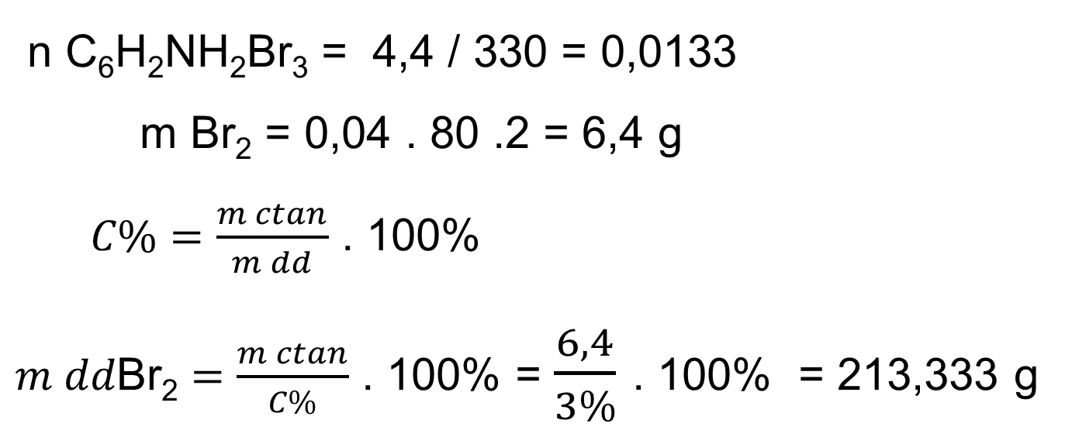
Câu 6/3TL2: Tính khối lượng dung dịch brom 3% cần dùng để điều chế 4,4 gam tribromanilin (hiệu suất 100%).
0,04 0,0133
C₆H₅NH₂ + 3Br₂ → C₆H₂NH₂Br₃ (2,4,6-tribromanilin)
n C₆H₂NH₂Br₃ = 4,4 / 330 = 0,0133
m Br₂ = 0,04 . 80 .2 = 6,4 g
$C\%=\frac{m ctan}{m dd}$ . 100%
$m dd\text{Br}\text{2}=\frac{m ctan}{C\%}$ . 100% = $\frac{6,4}{3\%}$ . 100% = 213,333 g

Slide 35
Bài 14/6 TL1: Muốn sản xuất 59,4kg xenlulozơ trinitrat từ xenlulozơ và axit nitric với hiệu suất phản ứng 90% thì khối lượng HNO₃ cần dùng là bao nhiêu ?
3n.63 297n
? 59,4 kg
m HNO₃ = 59,4 . 3n . 63 / 297n = 37,8 kg
m HNO₃ thực tế = 37,8 / 0,9 = 42 kg
H₂SO₄(đặc), t⁰
[C₆H₇O₂(OH)₃]_{n}
+
3n
HNO₃
[C₆H₇O₂ (ONO₂)₃]_{n}
+
3n
H₂O

Slide 36


CHƯƠNG TRÌNH KHỞI ĐỘNG
BÀI TẬP OFFLINE
Bài tập 6
(Tài liệu 2- trang 5)
Trường CĐ Lý Tự Trọng Tp.HCM

Slide 37
CHƯƠNG TRÌNH KHỞI ĐỘNG
NỘI DUNG CHUẨN BỊ
Bài 68. PEPTIT VÀ PROTEIN
1
Peptit
2
Protein
Trường CĐ Lý Tự Trọng Tp.HCM

Slide 38

CHÚC CÁC EM HỌC TỐT!

